Slide 1

Неделя «По сказкам Г. Тукая»
Развитие речи: Интерактивная игра
«По страницам сказок Габдуллы Тукая»
Средняя группа

Slide 2



Slide 3



Габдулла Тукай– великий татарский поэт
Произведения Габдуллы Тукая пронизаны глубокой любовью к родному краю, его природе, его творческое наследие из поколения в поколение воспитывает в детях любовь и бережное отношение к родному дому, родной земле, учит ценить упорный труд, терпение, закладывает основы эстетического восприятия мира. Нельзя не отметить и педагогически-воспитательную мотивацию в поэзии Г. Тукая, связанную с детской литературой. Именно через стихи и сказки Г. Тукая ребенок познает окружающий мир. Важно, что через его произведения дети изучают традиции татарского народа, его устои: почтительность, уважение к старшим, доброту и отзывчивость. Они способствуют формированию у детей таких ценных качеств характера, как трудолюбие, честность, смелость, скромность, ответственность, прививается интерес к школе и знаниям.

Slide 4
Цели игры:
1. Ознакомление воспитанников с культурно-историческим наследием Республики Татарстан на примере произведений Габдуллы Тукая
2. Формирование понимания образной составляющей поэзии
3. Развитие воображения и эстетических чувств, интересы к литературным произведениям и желанию слушать и читать книги

Slide 5

Вы уже знакомы сказками и стихотворениями Г.Тукая. Давайте , поиграем .Я уверена вам понравится!Удачи!

Slide 6


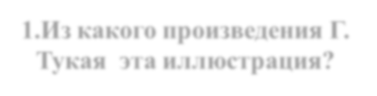
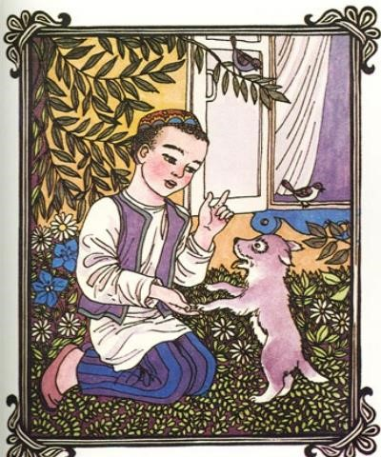









1. Из какого произведения Г.Тукая эта иллюстрация?
«Забавный
ученик»
2. Как звали забавного ученика?
«АКБАЙ»

Slide 7
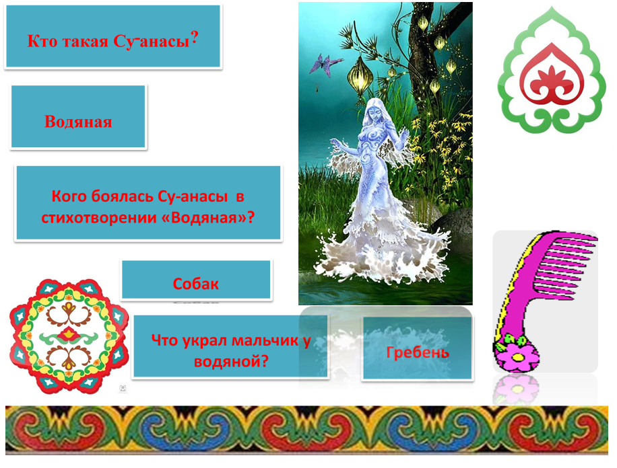

Slide 8
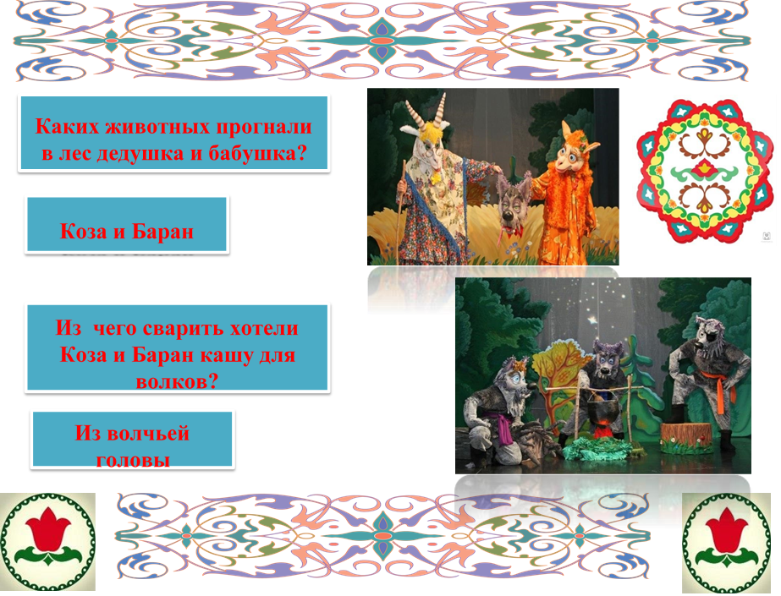

Slide 9
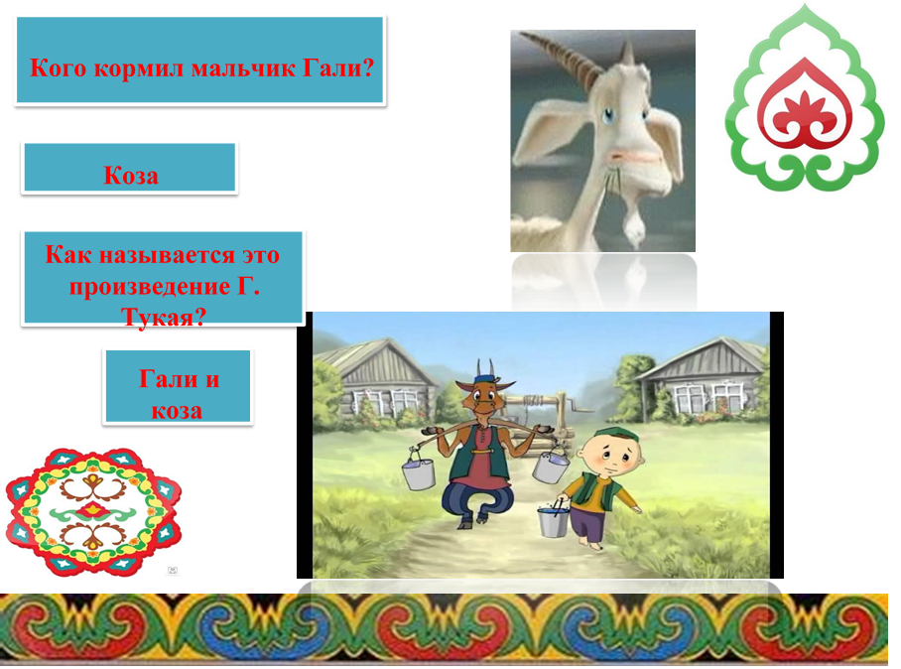

Slide 10
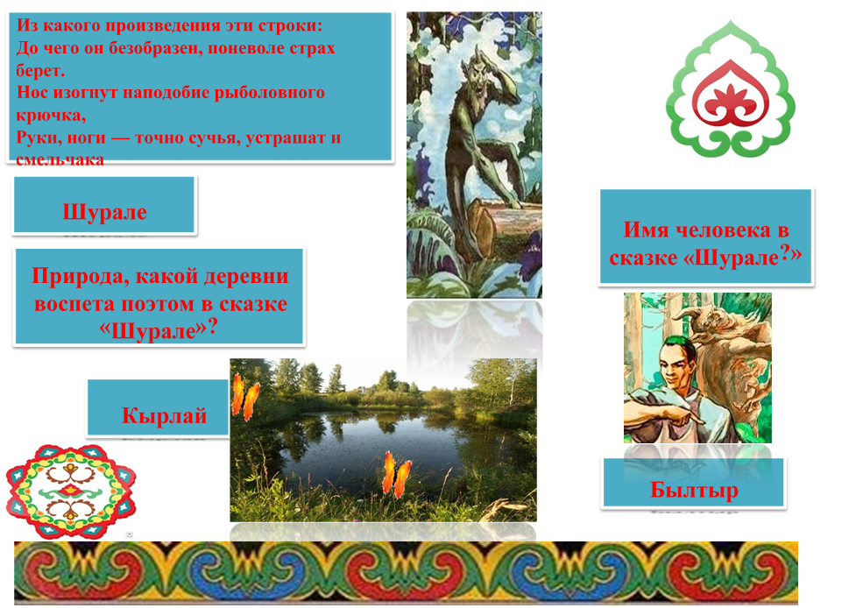

Slide 11
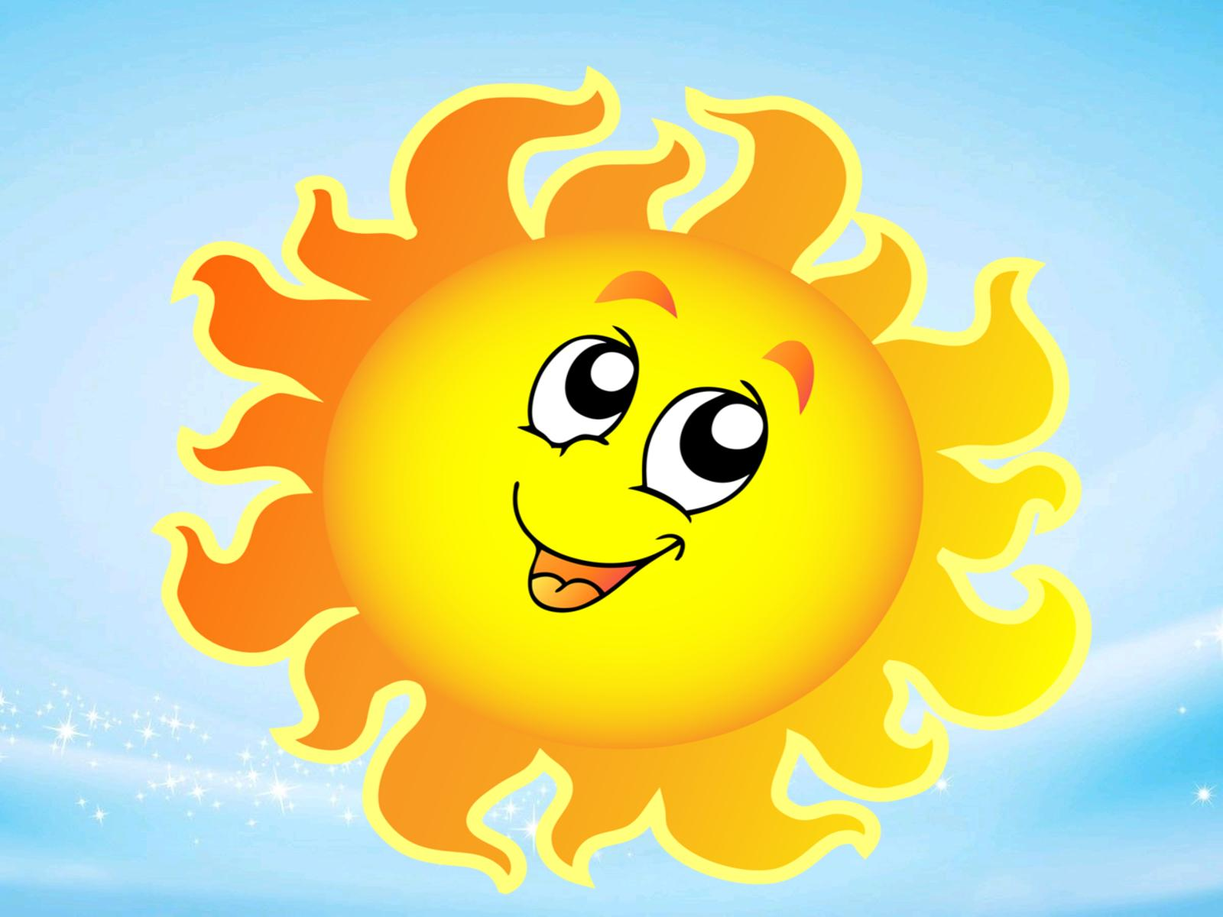
Молодцы!!!У вас хорошо получается!!

Slide 12
Предлагаем посмотреть вместе с детьми мультфильмы «Забавный ученик», «Баран и Коза» , «Гали и Коза»
1) detskaya/95-skazki/568-uchenik
2) detskaya/95-skazki/573-gali
3) 2781-2004-pro-barana-i-kozla.html

Slide 13
Ссылки на сказки Г.Тукая
1) gabdulla-tukaj-shurale/
2) skazka/vodanaa

Slide 14
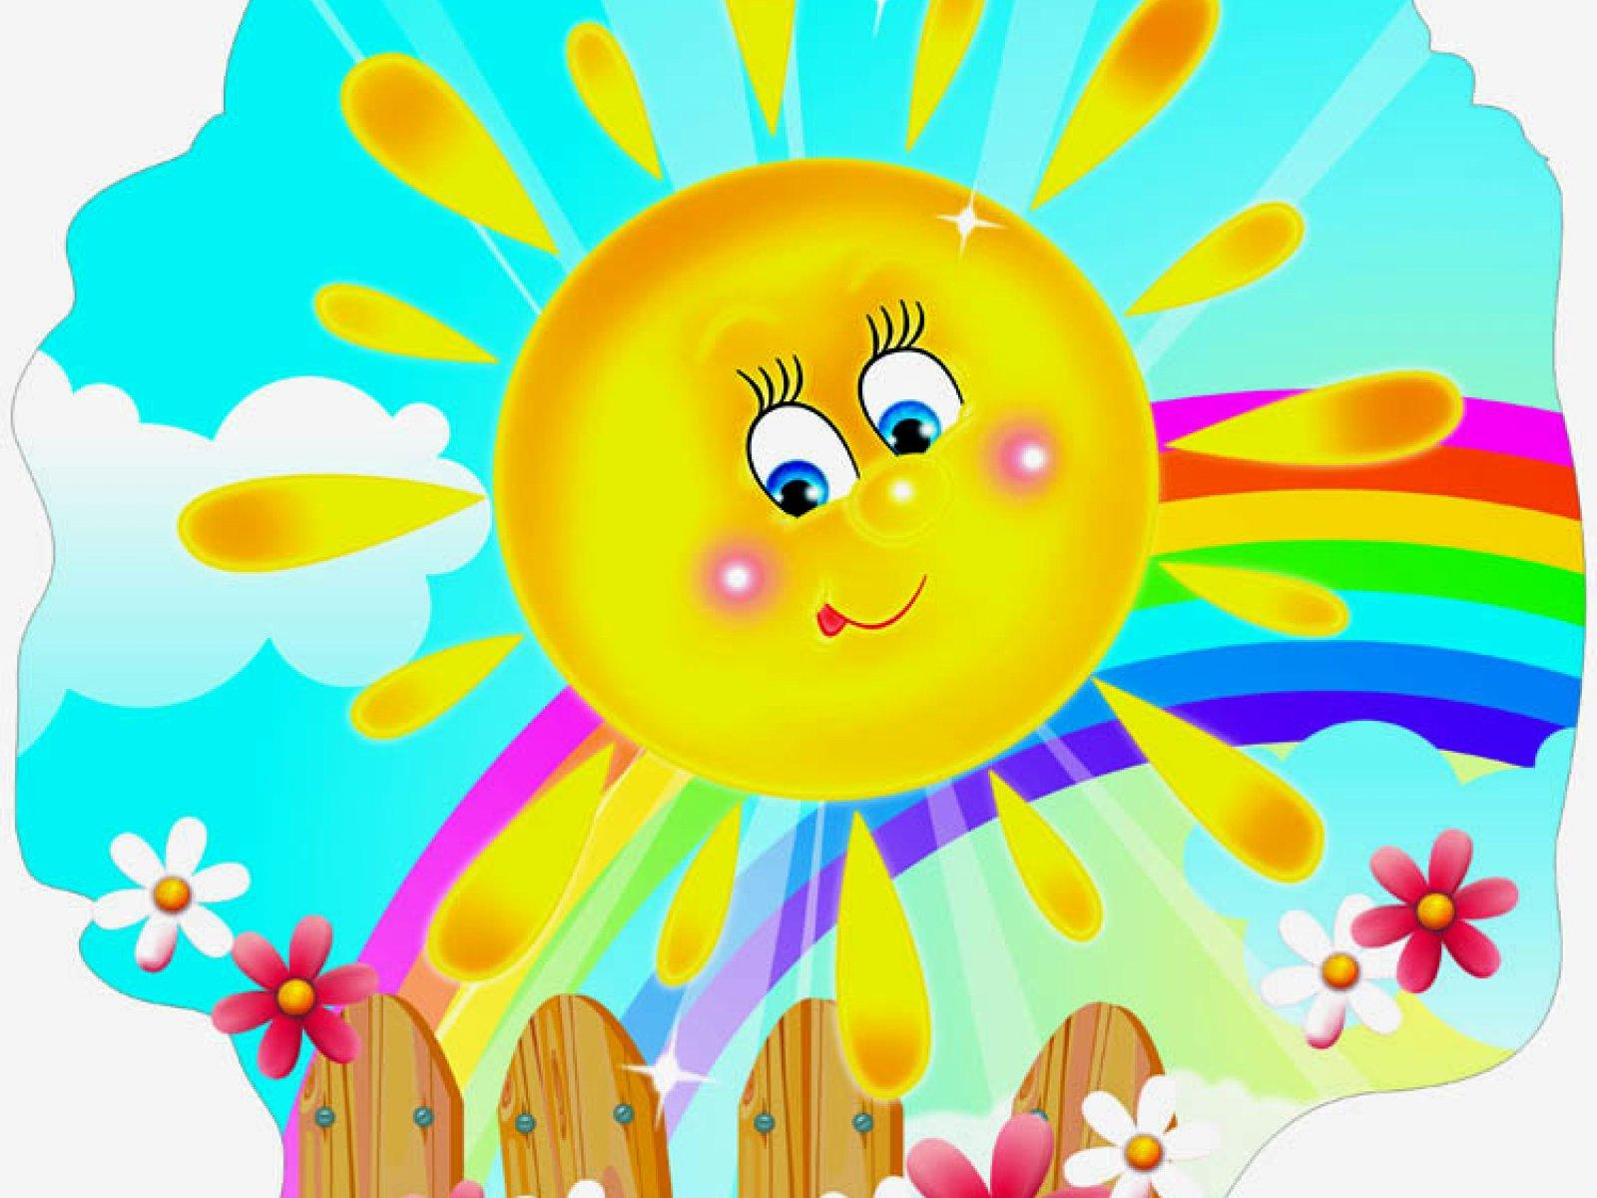
Спасибо за внимание!

